Slide 1

实验一
离散信号的生成

Slide 2


1
实验要求

Slide 3
成果形式
实验报告
Matlab工程文件（需尽量注释）
实验安排
实验一总共3次课
第一、二次课：完成实验代码的编写。
第三次课：撰写实验报告

Slide 4
提交方式
微信搜索对分易公众号->点击进入对分易->点击加入班级->输入五位班级码->提交作业
周二56节：班级码（Python: BDIZG; Matlab: BDIZE）
周二78节：班级码（Python: BDIZL; Matlab: BDIZM)
具体内容
压缩包
包含可运行代码文件和结果数据（单独文件夹）以及报告文档
压缩包名称格式（学号+名称+实验一）
使用短横线间隔
例（21215230-罗宇飞-实验一）

Slide 5
2
实验内容

Slide 6
1、实验报告
实验报告格式：
使用word编辑
标题：三号，黑体，加粗，居中
一级标题：四号，宋体，左对齐，加粗
（格式：1（空格）标题内容）
二级标题：四号，宋体，左对齐，首行缩进2字符
（格式：1.1（空格）标题内容）
三级标题（如果有）：小四，楷体，左对齐，首行缩进2字符
（格式：1.1.1（空格）标题内容）
正文：小四，宋体，两端对齐，首行缩进2字符
公式：居中显示，使用mathtype编辑器或word自带公式编辑器，公式需编号（按顺序编号即可）
图片：居中显示，单张图片宽度不超过10cm，若存在子图，则单张图片长度不超过7cm。图片需使用非默认线形，线粗自定义，坐标轴需有标签和单位，需有题目。

Slide 7
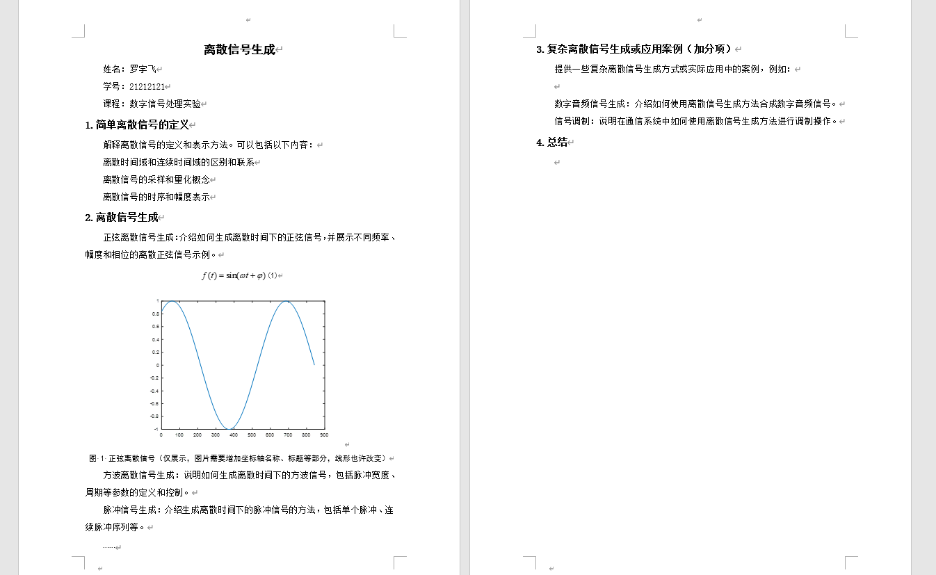

Slide 8
2、实验内容
1.简单离散信号生成
a）正弦信号（指明幅度、频率、相位以及采样频率）
b）单位阶跃信号（指明采样频率）
c）实指数信号（指明振幅、实底数，频率以及采样频率）
d）单位采样信号（指明采样频率）
e）复指数信号（指明振幅、实底数，频率以及采样频率）
复指数信号作图时需要分别画出实数部分和虚数部分，或画出幅值和相角

Slide 9
简单离散信号
正弦信号：
单位采样信号：
单位阶跃信号：
复指数信号
实指数信号：

Slide 10
3、拓展内容（加分项）
不做或选做其中一项
1.复杂信号的生成
编程产生数字调制信号。例如二进制振幅键控（2ASK）、二进制频移键控（2FSK）、二进制相移键控（2PSK或BPSK）等
2.编程产生高斯白噪声序列。
3.使用matlab自带的频谱分析函数对正弦信号和复杂信号（非平稳信号等）进行分析。
4.其他实际应用中的案例

Slide 11
3
评分标准

Slide 12
1.完成主要内容（ 70%）
2.格式排版基本正确（ 10%）
3.完成拓展内容（ 20%）

